Slide 1
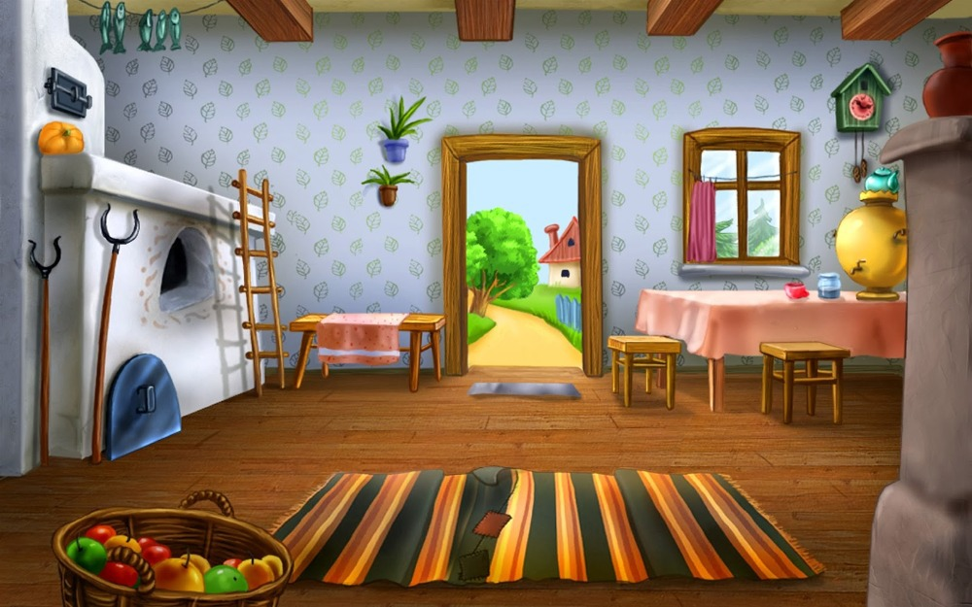
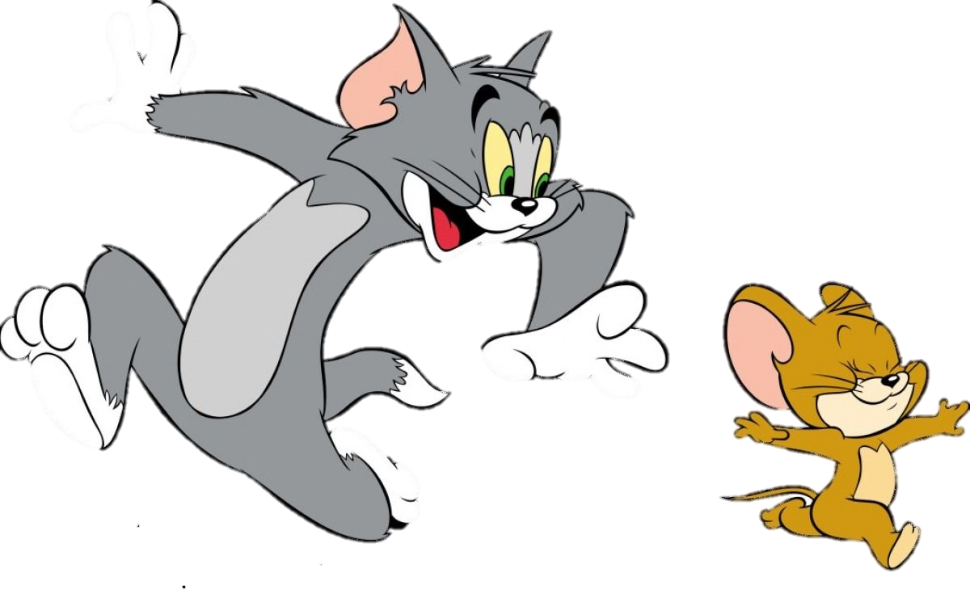
Муниципальное бюджетное образовательное учреждение
детский сад «Олененок»
Занятие о физической культуре для детей средней группы
«Кот и Мыши»
Подготовила:
инструктор по физической культуре
Быкова Э.В.

Slide 2
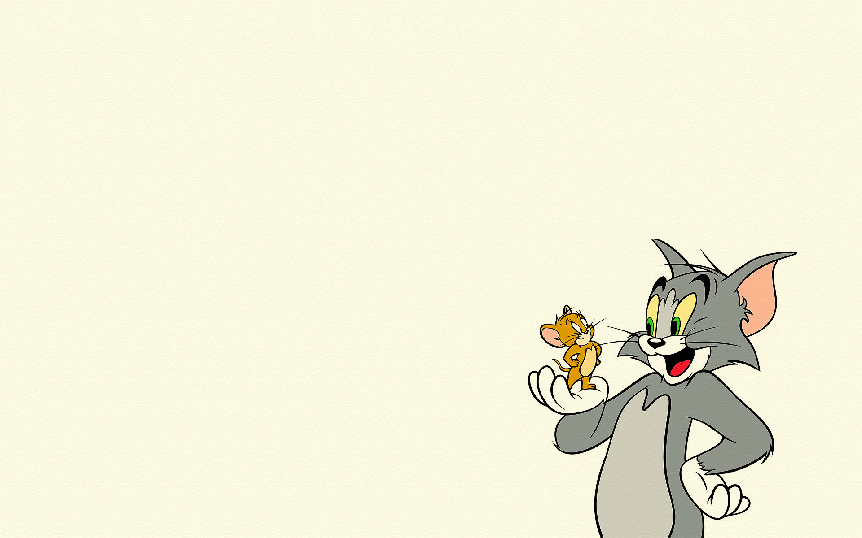
Задачи
упражнять в ходьбе и беге колонной по одному, в ходьбе и беге врассыпную;
повторить лазанье под дугу, не касаясь руками пола;
упражнять в сохранении равновесия при ходьбе на уменьшенной площади опоры.

Slide 3
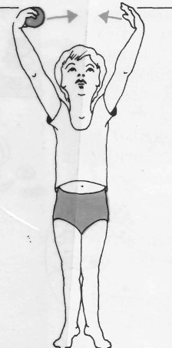
Общеразвивающие упражнения
с кеглей.
1. И. п. - стойка ноги врозь, кегля в правой руке. Поднять руки через стороны вверх, переложить кеглю в другую руку, опустить кеглю.

Slide 4
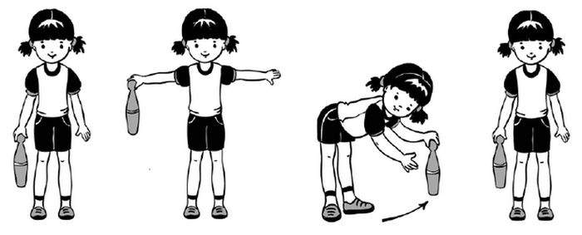
Общеразвивающие упражнения
с кеглей.
2. И. п. - стойка ноги на ширине плеч, кегля в правой руке. 1-наклон вперед, поставить кеглю у левой ноги. 2- выпрямиться, руки на пояс, 3- наклон вперед, взять кеглю левой рукой, 4- выпрямиться. То же выполнить к правой ноге (по 3 раза к каждой ноге).

Slide 5
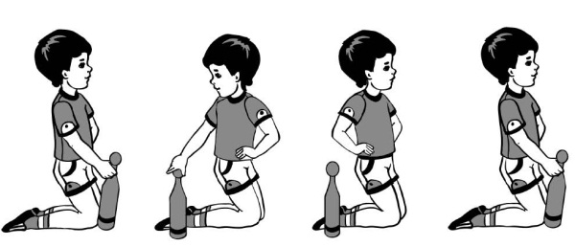
Общеразвивающие упражнения
с кеглей.
3. И. п. - стойка на коленях, кегля в правой руке, левая на пояс. Поворот вправо (влево), взять кеглю (по 3 раза в каждую сторону).

Slide 6
Общеразвивающие упражнения
с кеглей.
4. И. п. - стойка ноги на ширине ступни, кегля в правой руке. Присесть, кеглю поставить на пол, встать, выпрямиться, руки за спину. Присесть, взять кеглю. Вернуться в исходное положение (5-6 раз).

Slide 7
Общеразвивающие упражнения
с кеглей.
5. И. п. - стоя около кегли, ноги слегка расставлены, руки произвольно. Прыжки на двух ногах вокруг кегли в обе стороны (2-3 раза в каждую сторону).

Slide 8
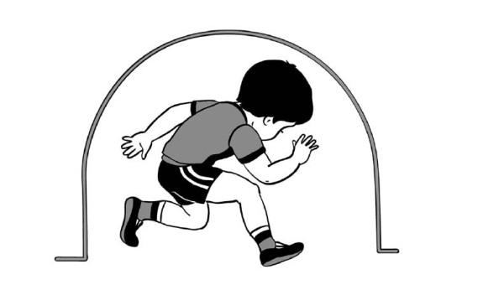
Основные виды движений.
1. Подлезания под дугу (высота 50 см), не касаясь руками (3-4 раза).

Slide 9
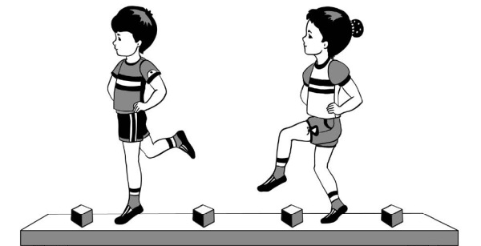
Основные виды движений.
2. Равновесие-ходьба по доске (ширина 15 см), положенной на пол, перешагивая через кубики, поставленные на расстоянии двух шагов ребенка (3-4 раза).

Slide 10
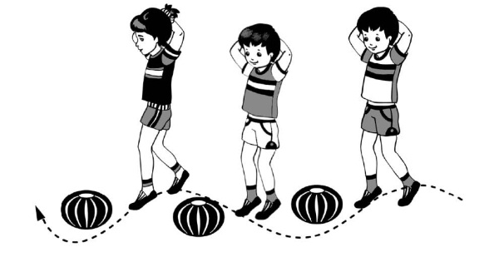
Основные виды движений.
3. Прыжки на двух ногах между набивными мячами (4-5 штук), положенными в две линии (3-4 раза).

Slide 11
Подвижная игра «Кот и мыши»
На одной стороне зала на стулья кладут рейки на высоте 50 см от уровня пола шнуром - это дом мышей. На некотором расстоянии от дома мышей на стуле располагается кот (ребенок в шапочке кота).
Взрослый говорит:
Кот мышей сторожит,
Притворился, будто спит
Дети проползают под рейками (или шнурами), встают и бегают врассыпную.
Взрослый приговаривает:
Тише, мыши, не шумите
И кота не разбудите.
Дети-«мыши» легко, стараясь не шуметь, бегают по всему залу. Через 20-25 секунд взрослый восклицает: «Кот проснулся!» Водящий-«кот», кричит: «Мяу!», и бежит за «мышами», а те прячутся в «норки» (подлезают под рейки, а вбегают в норки через незагороженную часть). Игра повторяется несколько раз. На роль кота выбирается другой ребенок.

Slide 12
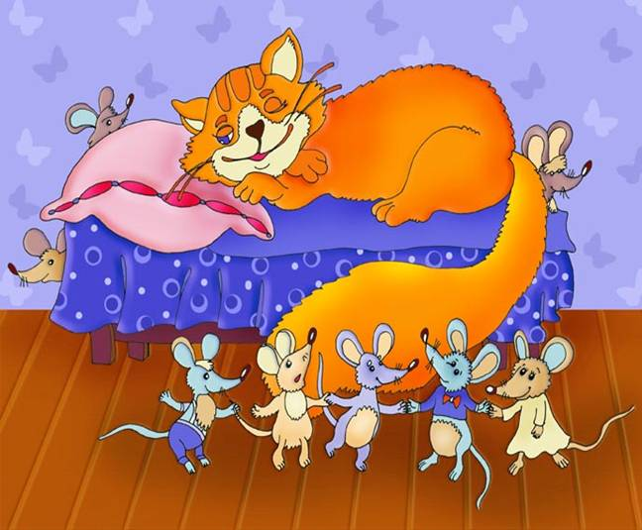
Подвижная игра «Кот и мыши»
Взрослый говорит:
Кот мышей сторожит,
Притворился, будто спит
Взрослый приговаривает:
Тише, мыши, не шумите
И кота не разбудите.

